Slide 1
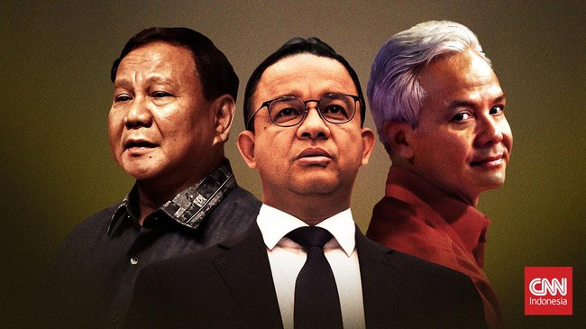




Analisis Opini Publik dalam Pilpres 2024 di Media Sosial X
Big Data Challenge - SD2024040000103
Dashboard ABSA Pilpres 2024
https://www.cnnindonesia.com/nasional/20230815094420-617-986168/cawapres-penentu-pilpres-2024-bisa-acak-acak-koalisi

Slide 2
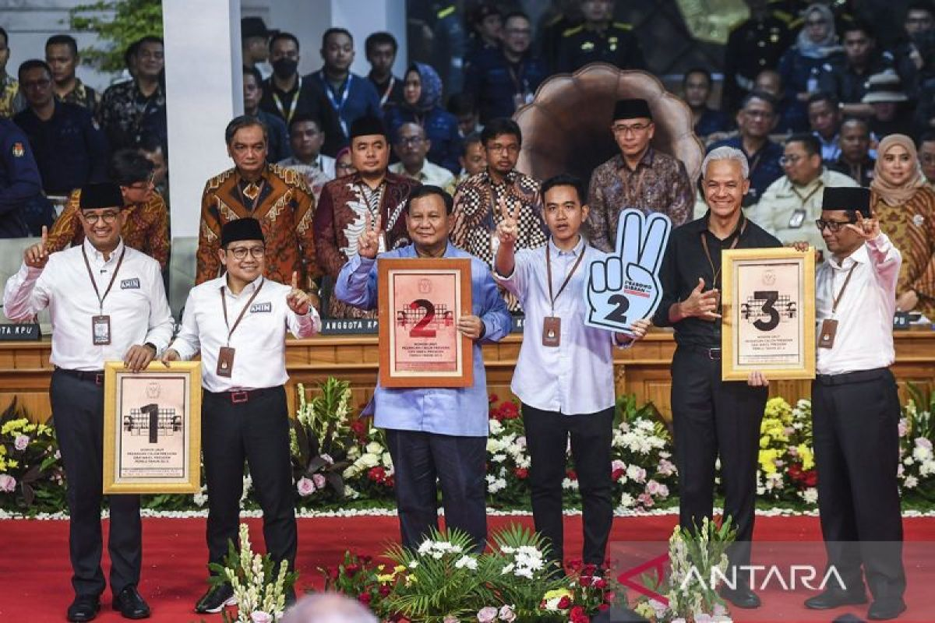
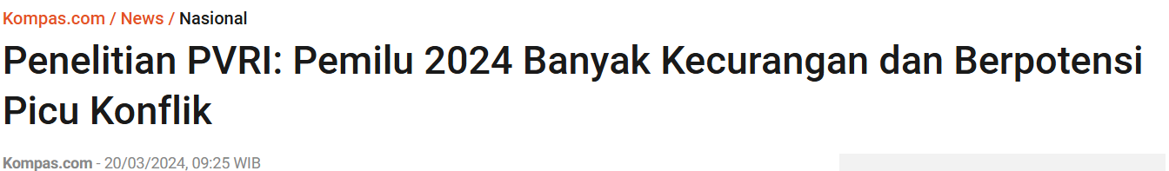
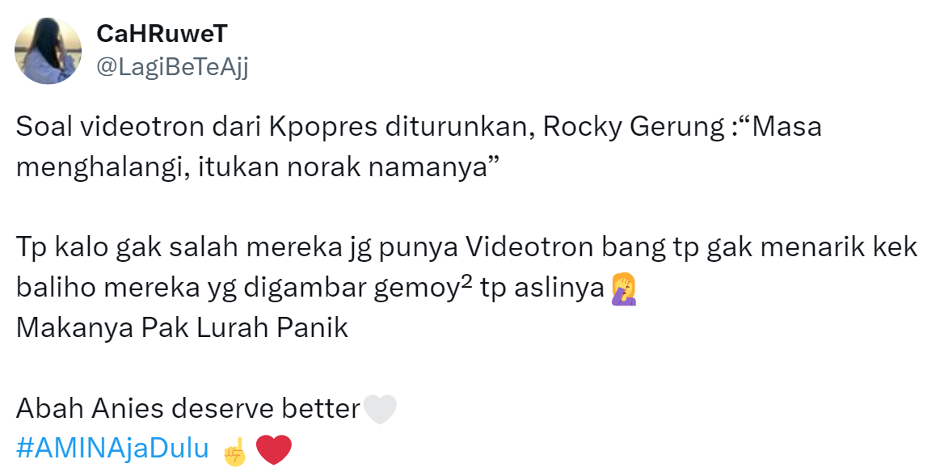
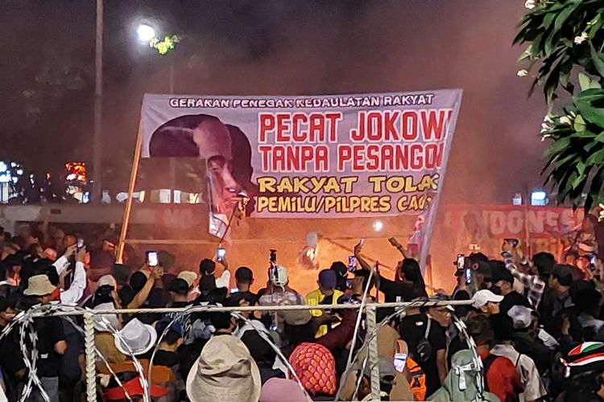
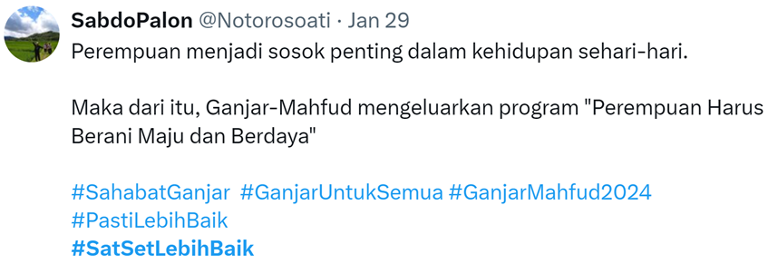
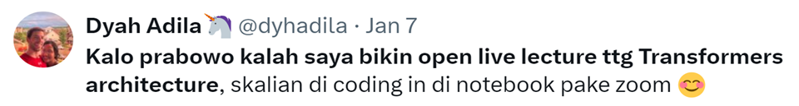
X: Modern Days Political Battlefield
1/17
Pilpres adalah momen krusial yang mencerminkan dinamika politik serta aspirasi masyarakat terhadap proses demokrasi. Dinamika tersebut kini tidak hanya terjadi di dunia nyata namun juga di dunia maya.
https://nasional.kompas.com/read/2024/03/20/09250191/penelitian-pvri-pemilu-2024-banyak-kecurangan-dan-berpotensi-picu-konflik https://www.antaranews.com/foto/3823323/penetapan-nomor-urut-pasangan-capres-dan-cawapres-pemilu-2024
Notes:
Selamat siang Dewan Juri yang terhormat, bahwasanya per Januari 2024, di Indonesia, telah terdaftar 139 juta user sosial media, artinya, setengah dari penduduk Indonesia sudah menggunakan sosial media. Salah satunya adalah X, dengan total pengguna mencapai 79 juta di Indonesia. X seringkali digunakan pengguna untuk mengutarakan opini terkait topik-topik tertentu. Salah satu trending topik pada tahun ini adlaah Pilpres. X telah merekam jutaan cuitan masyarakt mengenai ketiga kandidat pilpres 2024. Dalam era AI dan big data, cuitan-cuitan tersebut dapat dianalisis dan dijadikan sebagai proxy representatif dari kondisi riil di masyarakat.

Slide 3
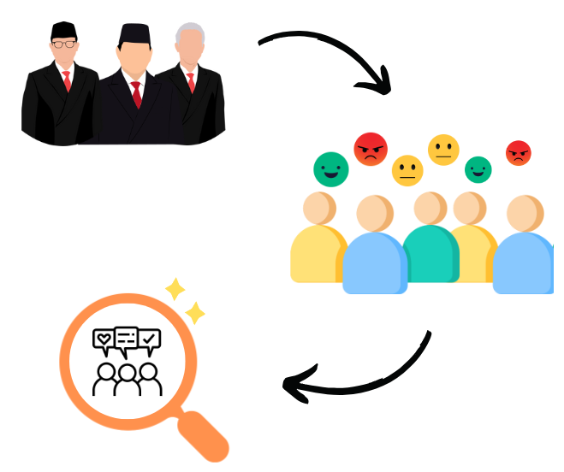



X: Modern Days Political Battlefield
2/17
Per Januari 2024, sebanyak 139 juta atau setengah penduduk Indonesia menggunakan media sosial. Salah satunya adalah platform X. X merekam jutaan cuitan pendapat masyarakat terutama mengenai kandidat pilpres. Oleh karena itu perlu dilakukan analisis opini publik guna memahami respon masyarakat terhadap masing-masing kandidat.
Jumlah User Sosial Media*
User Sosial Media vs. Total Populasi*
Analisis Opini Publik
139.0 Juta
49.9%
Total User X *
79 Juta
*Per Januari 2024, Indonesia
https://wearesocial.com/id/blog/2024/01/digital-2024/
Notes:
Selamat siang Dewan Juri yang terhormat, bahwasanya per Januari 2024, di Indonesia, telah terdaftar 139 juta user sosial media, artinya, setengah dari penduduk Indonesia sudah menggunakan sosial media. Salah satunya adalah X, dengan total pengguna mencapai 79 juta di Indonesia. X seringkali digunakan pengguna untuk mengutarakan opini terkait topik-topik tertentu. Salah satu trending topik pada tahun ini adlaah Pilpres. X telah merekam jutaan cuitan masyarakt mengenai ketiga kandidat pilpres 2024. Dalam era AI dan big data, cuitan-cuitan tersebut dapat dianalisis dan dijadikan sebagai proxy representatif dari kondisi riil di masyarakat.

Slide 4

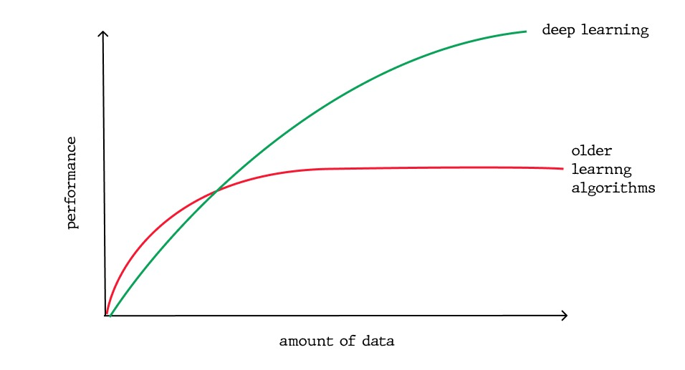

Analisis Opini Publik
2 metode diantaranya adalah sentiment analysis dan topic modelling. Sentimen analysis mengklasifikasikan cuitan kedalam kelas sentimen positif, negatif, atau netral. Sedangkan topic modelling mengidentifikasi topik-topik yang sering diangkat berdasarkan kemiripan kata.
Pada penelitian ini kami menggabungkan keduanya menjadi Aspect Based Sentiment Analysis (ABSA), untuk menjelaskan Bagaimana Perkembangan Topik dan Sentimen Terhadap masing-masing kandidat dari waktu ke waktu.
Penelitian sebelumnya telah menggunakan SVM untuk sentiment analysis dan LDA untuk topik modelling. Namun, model konvensional seperti SVM kurang dapat mengoptimalkan jumlah data yang besar. Oleh karena itu, kami menggunakan BERT untuk SA dan LDA untuk TM.
3/17
Bagaimana Perkembangan Topik dan Sentimen
Untuk Masing-Masing Kandidat Pilpers?
SENTIMENT ANALYSIS
Wisnu dkk. (2020): Pemilihan Gubernur Jawa Tengah
SVM (Sentiment Analysis)
LDA (Topic Modelling)
TOPIC MODELLING
Deep Learning
Vs
Machine Learning
Penelitian ini menggunakan :
BERT (Sentiment Analysis)
LDA (Topic Modelling)
Notes:
Berbagai metode telah dilakukan untuk mencapai hal tersebut, pada penelitian ini kami melakukan Aspect Based Sentiment Analysis. ABSA memungkinkan kami untuk 1. mengidentifikasi subjek/topik apa saja yang diangkat untuk masing-masing kandidat, 2. menjelaskan pandangan atau sentiment masyarakat terhadap topik-topik tersebut, 3. menghitung distribusi topik dan sentiment tersebut. Tugas-tugas tersebut tidak dapat dilakukan Sentimen Analysis Biasa. Dengan keunggulan ABSA tersebut kami bertujuan untuk mengetahui Bagaimana Perkembangan/Tren Topik dan Sentimen Untuk Masing-Masing Kandidat Pilpres. Penelitian sebelumnya menggabungkan SVM untuk Sentiment Analysis dan LDA untuk Topic Modelling. Namun, model konvensional seperti SVM kurang cocok untuk kasus ini karena 1. data yang sangat besar, 9jt lebih, artinya membutuhkan kamus kata yang lebih banyak. 2. tidak boleh menggunakan data tambahan, jadi mau ga mau harus melabeli datanya satu satu, 3. model konvesional bergantung pada bag of words, artinya model hanya memahami kalimat yang ada pada bag of words -> membutuhkan banyak data untuk representasi yang lebih luas. Kami melihat model deep learning seperti RoBERTa sebagai Solusi karena dapat melakukan transfer learning untuk menutupi masalah-masalah tersebut. Oleh karena itu, pada ABSA ini, kami menggunakan RoBERTa untuk Sentiment Analysis dan LDA untuk Topic Modelling. Lebih detailnya akan dijelaskan rekan saya Syair

Slide 5
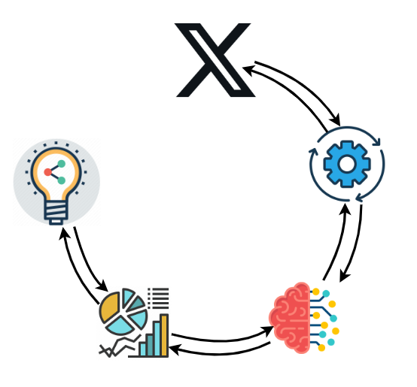

Data Workflow
4/17
Data Understanding & EDA
Data Modeling
Insight
Text Preprocessing
Klasifikasi Pasangan Calon
5 STEPS
Topic Modelling
Sentiment Analysis
Analysis
Data Modeling

Slide 6
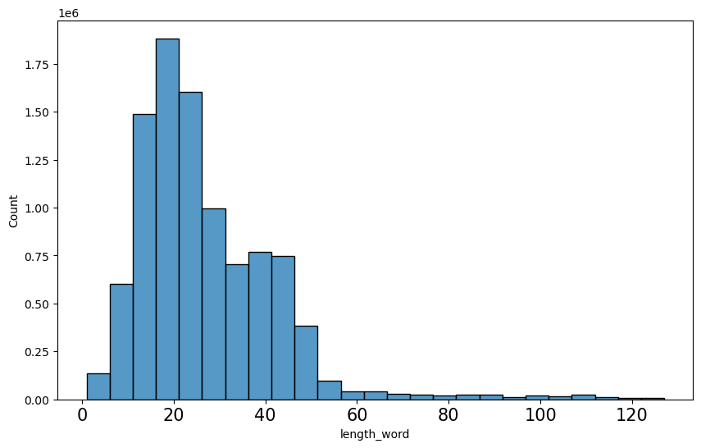
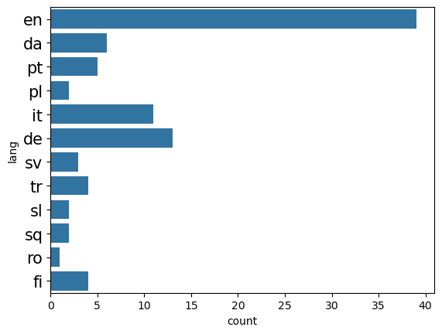
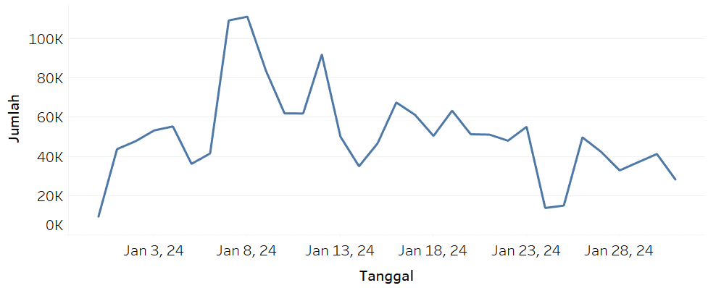
Data Understanding & Exploratory Data Analysis
5/17
Duplikat User : 1615
Periode : 31 Desember – 31 Januari 2024
Jumlah Data : 9.817.355
Duplikat Tweet : 8.038.817
Jumlah User : 9.815.739
Distribusi Jumlah Kata
Distribusi Bahasa Asing
Trend Tweet Tiap Waktu
Duplikat User & Tweet : 75

Slide 7
Text Preprocessing
6/17
Mention, Link, Retweet, Hashtag
RT K-Popers Berencana Kirim Food Truck untuk Anies Baswedan di Acara Desak Anies https://t.co/xp14zfSsTw #TempoSeleb [RE tempodotco]
K-Popers Berencana Kirim Food Truck untuk Anies Baswedan di Acara Desak Anies
Bahasa gaul dan singkatan
Kalau saya mau jujur, saya bukan penggemar berat dari Anies. Bahkan, saya masih skeptis tentang memilih dia
Kl gw mau jujur, gw bukan fans berat dr Anis. Bahkan, gw masih skeptis tentang memilih dia
Bahasa asing
gibran lecehin gelar akademik mahfud md, meski keliru; nganggep profesor a walking encyclopedia.
gibran lecehin gelar akademik mahfud md, meski keliru; nganggep profesor adalah ensiklopedia berjalan.

Slide 8
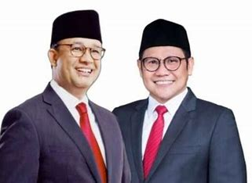
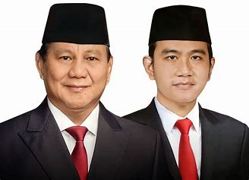
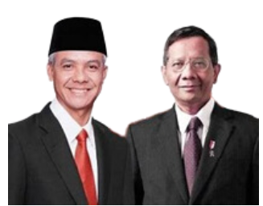
Klasifikasi Pasangan Calon
7/17
Klasifikasi berdasarkan keyword terbanyak dari masing masing pasangan calon
Paslon 01
Paslon 02
Paslon 03
anies, baswedan, cak, imin, muhaimin, park ahn nice, 01
prabowo, owo, subianto, gibran, raka, rakabuming, 02
ganjar, pranowo, mahfud, md, 03
3.861.574 Tweet
2.262.601 Tweet
2.448.668 Tweet

Slide 9
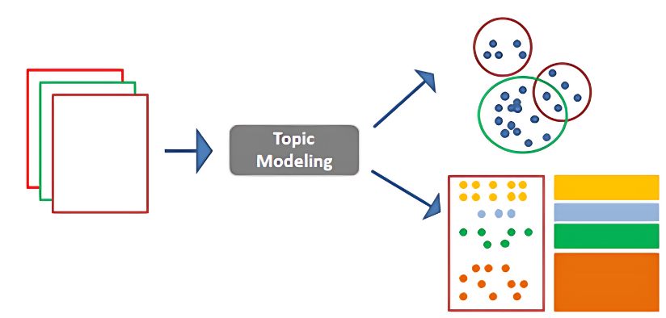
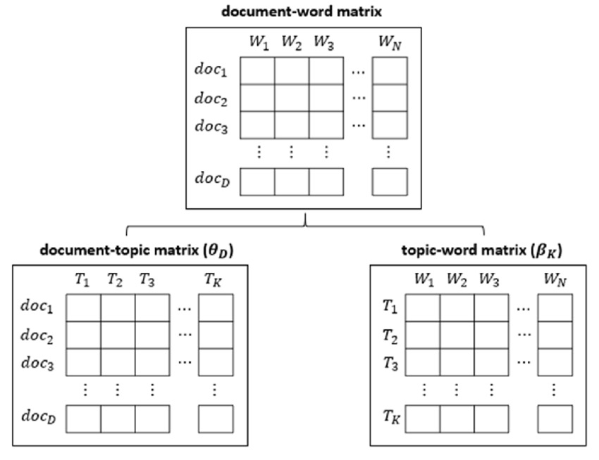
Topic Modelling
8/17
Latent Dirichlet Allocation (LDA)
LDA didasarkan pada asumsi setiap topik terdiri dari kata-kata yang mirip, dan setiap dokumen dapat memuat beberapa topik (Blei, 2003)
Cluster kata tiap topik
Kumpulan Data Tweet
Cluster dokumen tiap topik
Blei, D. M., Ng, A. Y., & Jordan, M. I. (2003). Latent dirichlet allocation. Journal of machine Learning research, 3(Jan), 993-1022.

Slide 10
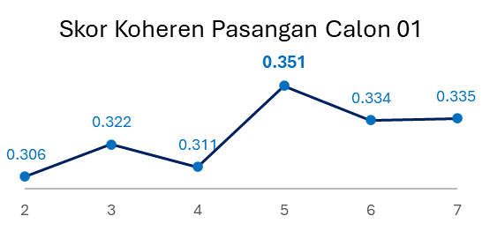
Hasil Topic Modelling Tiap Paslon
9/17
Jumlah Topik
Jumlah Topik
Jumlah Topik
Membahas Terkait Debat, Kampanye, Dukungan, dan Konflik
Membahas Terkait Debat, Kampanye, Dukungan, dan Program Kerja
Membahas Terkait Program Kerja dan Dukungan

Slide 11


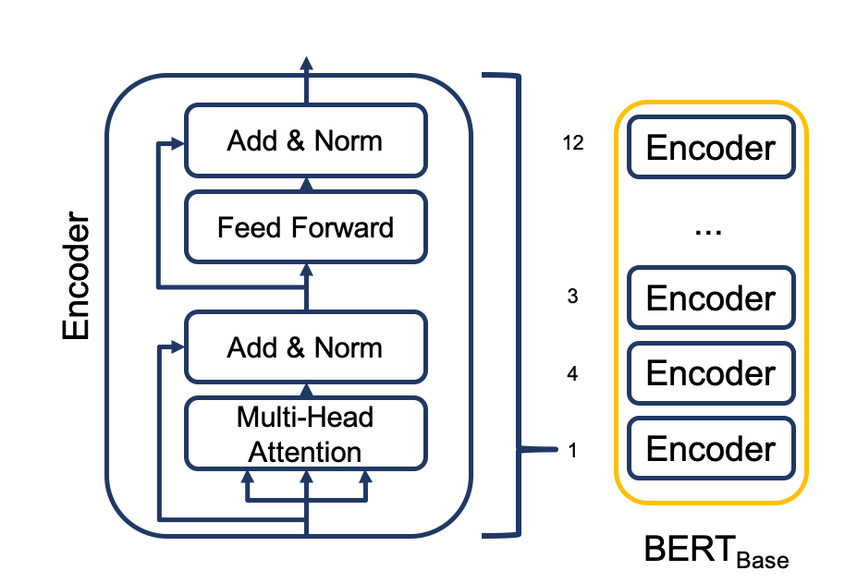
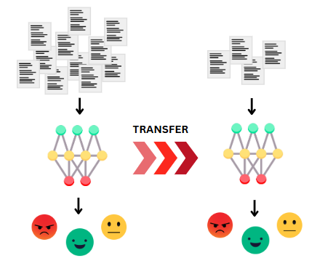
Sentiment Analysis
10/17
BERT
Transfer Learning
Machine Learning VS Deep Learning
Model yang digunakan : IndoBERT, IndoRoBERTa
Devlin, J., Chang, M., Lee, K., & Toutanova, K. (2018). BERT: Pre-training of Deep Bidirectional Transformers for Language Understanding. arXiv (Cornell University). https://doi.org/10.48550/arxiv.1810.04805

Slide 12
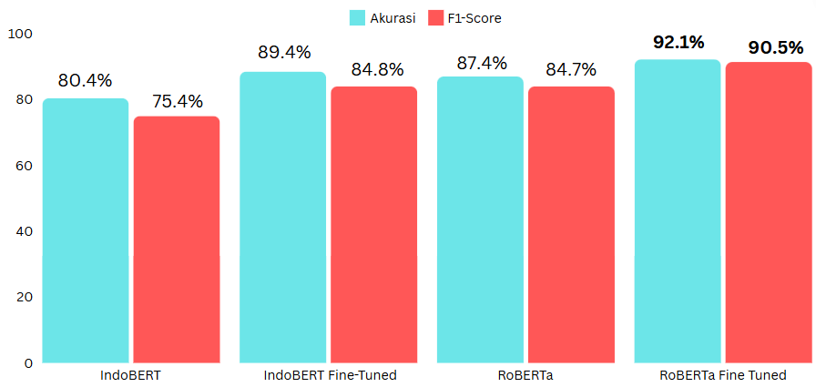
Hasil Evaluasi Pemodelan Sentiment Analysis
11/17
2000 data digunakan untuk proses training dan evaluasi menggunakan cross-validation sebanyak 4 fold
Model akhir yang dipilih untuk proses analisis sentimen adalah model RoBERTa Fine-Tuned karena memiliki evaluasi metrik F1-Score tertinggi sebesar 90.5%

Slide 13
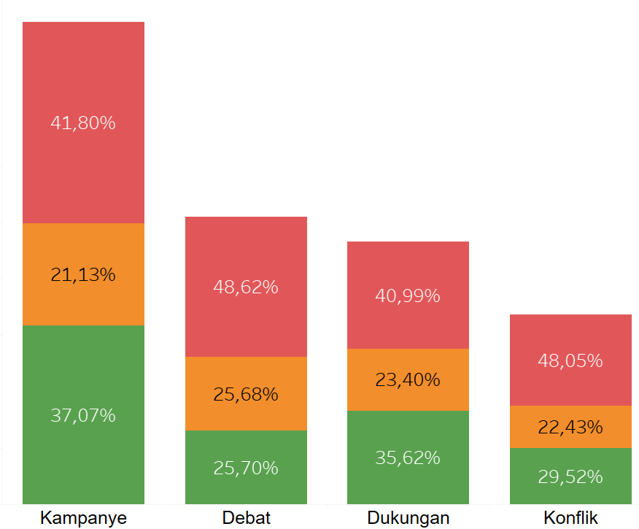
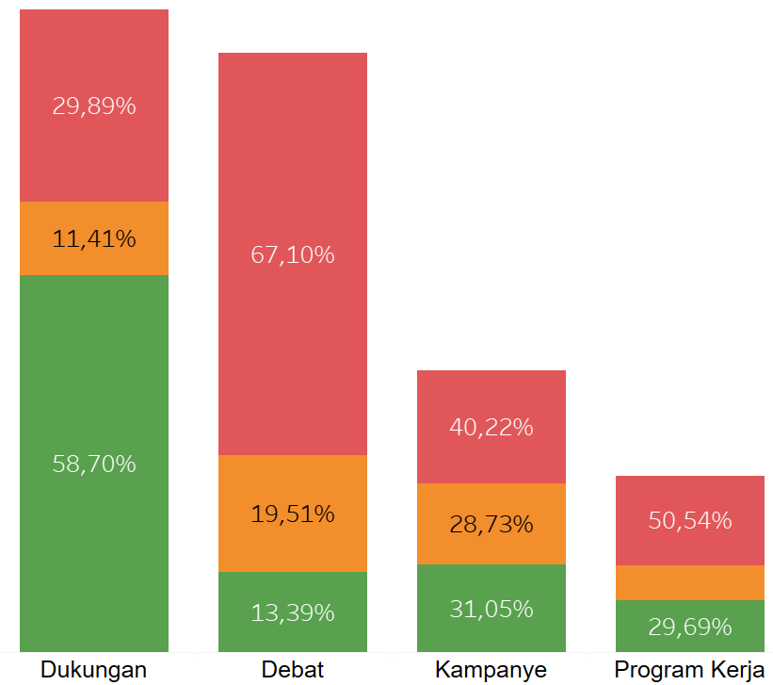
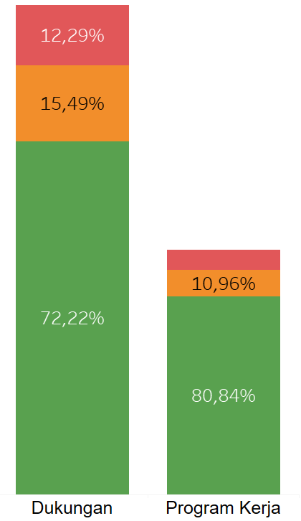
Distribusi Sentimen tiap Topik
12/17
Distribusi Sentimen Paslon 01
Distribusi Sentimen Paslon 02
Distribusi Sentimen Paslon 03
Negatif
Neutral
Positif

Slide 14
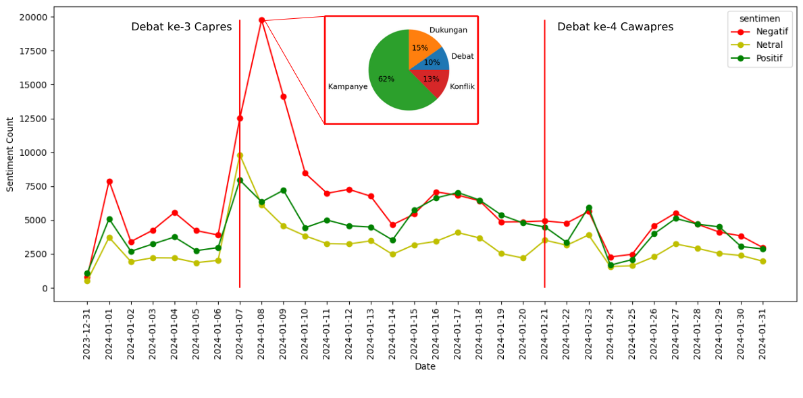
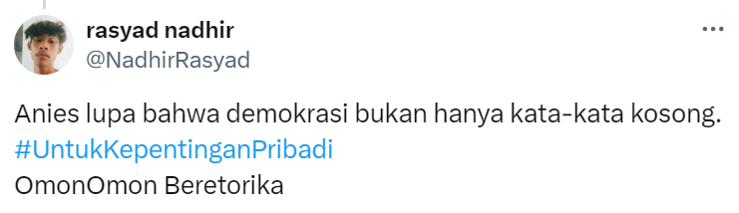
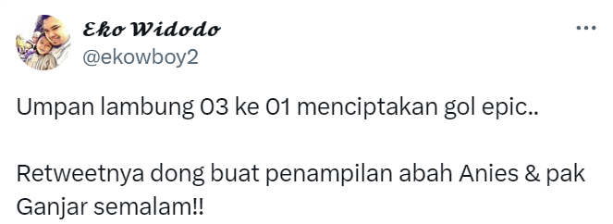
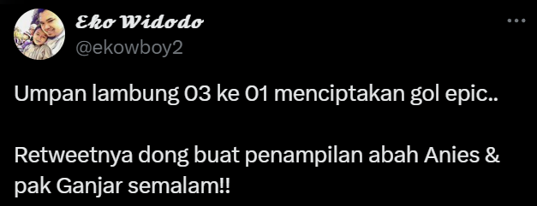
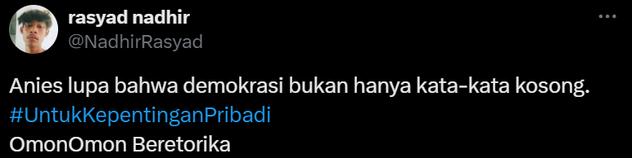
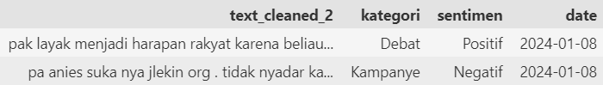
Hasil Analisis Tweet Pada Paslon 1
13/17
Kampanye negatif
Debat Positif
Puncak Tweet pada 1 hari setelah debat ke-3
Pada tanggal 8 Januari Tweet didominasi oleh sentimen negatif dengan topik yang paling sering dibahas adalah "Kampanye"
Topik "Kampanye", "Konflik", dan "Dukungan" didominasi sentimen Negatif
Topik "Debat" didominasi sentimen Positif

Slide 15
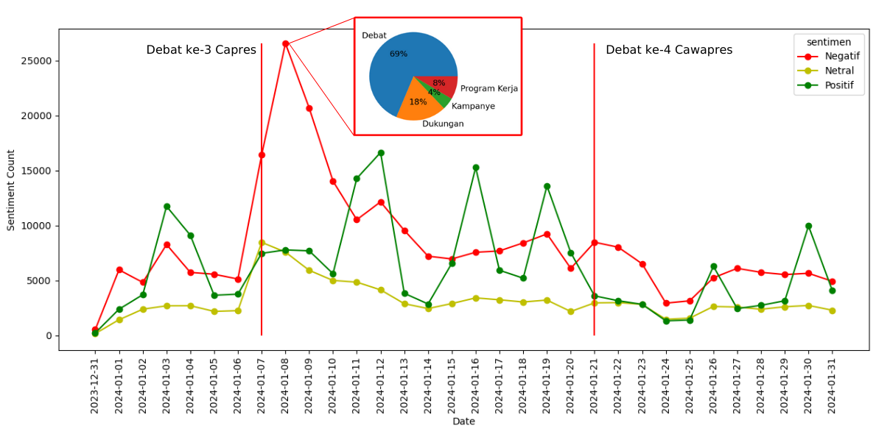
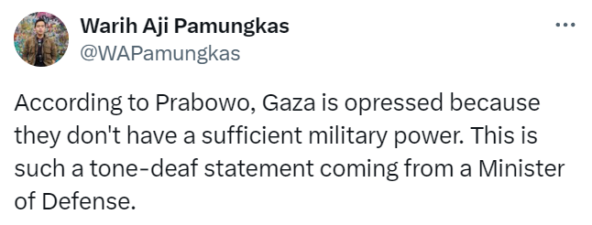
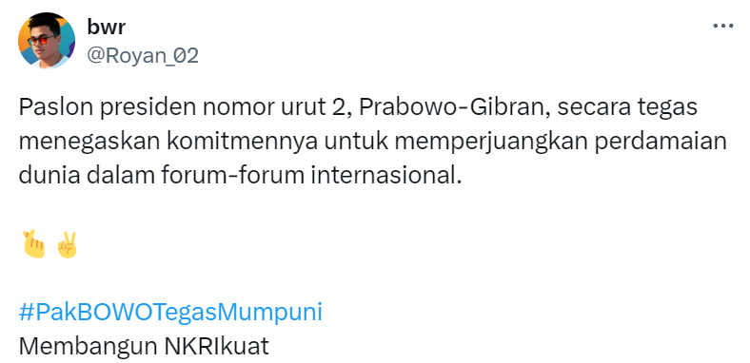
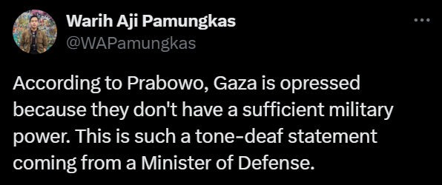
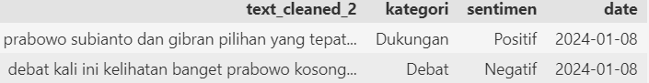
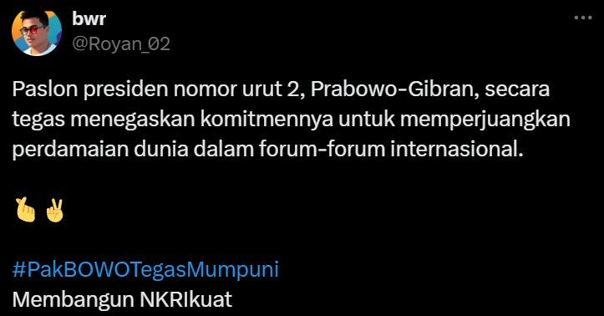
Hasil Analisis Tweet Pada Paslon 2
14/17
Debat negatif
Dukungan Positif
Puncak Tweet pada 1 hari setelah debat ke-3
Pada tanggal 8 Januari Tweet didominasi oleh sentimen negatif dengan topik yang paling sering dibahas adalah "Debat"

Slide 16
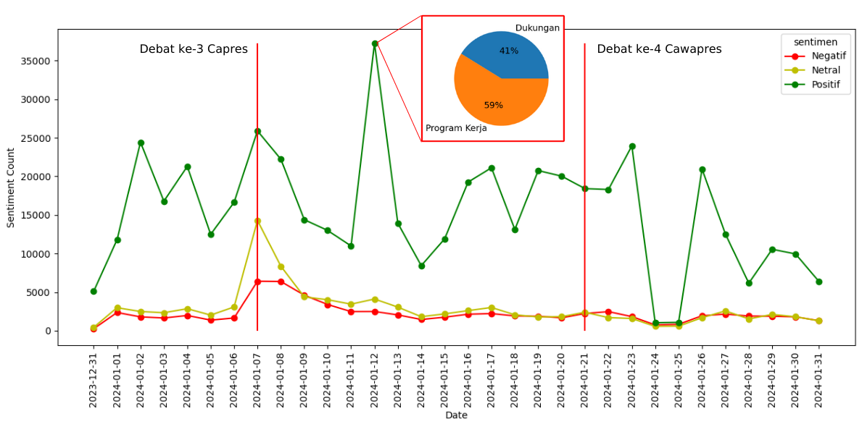
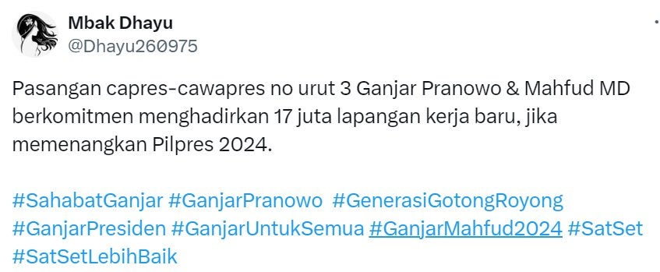
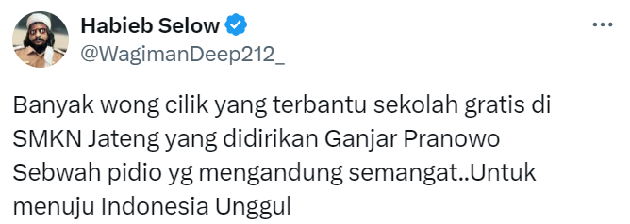
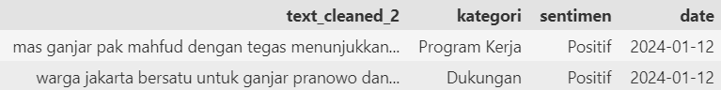
Hasil Analisis Tweet Pada Paslon 3
15/17
Program Kerja Positif
Dukungan Positif

Slide 17




Pengaruh Debat Capres & Anomali pada Paslon 3
Tepat 1 hari pasca debat capres, terjadi lonjakan sentiment negatif untuk paslon 1 dan 2, yang kita tahu bahwa kedua paslon ini lebih sering beropisisi dalam debat. Kami menduga bahwa oposisi antara paslon 1 dan 2 membuat banyaknya sentimen negatif terhadap keduanya, kemungkinan besar terjadi saling serang antar pendukung keduanya. Hal tersebut didukung dengan fakta bahwa paslon 3 tidak mengalami lonjakan sentiment 1 hari pasca debat, mungkin karena kita tahu paslon 3 cenderung bermain aman.
16/17
H+1​ debat
Saran
Evaluasi dan Pembaharuan strategi kampanye
Pengadaan tim respon cepat di media sosial.
Cara Kampanye
5.3x lipat
dari pra-debat
H+1​ debat
Saran
Persiapan debat dengan argumen dan data yang kuat
Peningkatan transparansi dengan menyediakan platform dialog dua arah
Performa Debat
3.4x lipat
dari pra-debat
12 Januari
2.1x lipat
dari rata-rata sentiment positif
Program Kerja
Saran​
Penambahan variasi topik kampanye yang lebih menarik interaksi dan keberpihakan masyarakat​
Notes:
Tepat 1 hari pasca debat capres, terjadi lonjakan sentiment negatif untuk paslon 1 dan 2, yang kita tahu bahwa kedua paslon ini lebih sering beropisisi dalam debat. Kami menduga bahwa oposisi antara paslon 1 dan 2 membuat banyaknya sentimen negatif terhadap keduanya, kemungkinan besar terjadi saling serang antar pendukung keduanya. Hal tersebut didukung dengan fakta bahwa paslon 3 tidak mengalami lonjakan sentiment 1 hari pasca debat, mungkin karena kita tahu paslon 3 cenderung bermain aman.

Slide 18
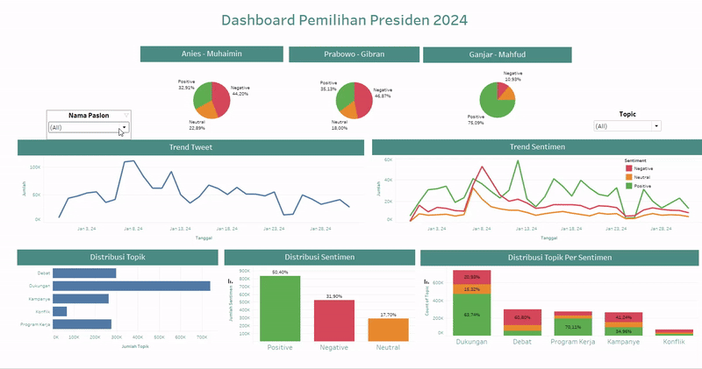
Saran Pengembangan
Kami juga menyarankan implementasi metode ini dalam live dashboard untuk real time analysis. Dengan ini, kandidat dapat secara cepat mengetahui respon masyarakat terhadap suatu event politik dan dapat menentukan sikap kedepannya.
Kami juga melihat potensi pengembangan model ABSA dengan satu model neural network yang memungkinkan ABSA untuk menghasilkan 2 atau lebih hasil topik dan sentimen pada 1 kalimat.
17/17
Terjadi lonjakan sentimen negatif pada Paslon 1 dan 2 satu hari pasca debat ke-3. Seusai debat, Paslon 1 memperoleh banyak sentimen negatif terkait cara kampanye yang dilakukan. Sedangkan Paslon 2 menuai banyak sentimen negatif terkait performa debat. Sentimen terhadap Paslon 3 tidak terdampak signifikan seusai debat.
Paslon 3 mengalami kenaikan sentimen positif pada tanggal 12 Januari 2024, 5 hari seusai debat ke-3. Hal serupa terjadi pada Paslon 2 di tanggal yang sama. Pada tanggal tersebut tidak terjadi event politik ataupun berita apapun yang berpotensi memicu lonjakan tersebut. Jika dibandingkan dengan Paslon 1 & 2, hal ini menunjukan kurangnya respon publik terhadap performa maupun pernyataan paslon 03 selama debat berlangsung.
Live Dashboard
Real-time Analysis
Dashboard ABSA Pilpres 2024
Pemodelan Aspect-Based Sentiment Analysis (ABSA)
Positif
Program kerja Anies sangat inovatif, namun cara penyampaiannya terlalu berbelat-belit
Negatif
Notes:
Tepat 1 hari pasca debat capres, terjadi lonjakan sentiment negatif untuk paslon 1 dan 2, yang kita tahu bahwa kedua paslon ini lebih sering beropisisi dalam debat. Kami menduga bahwa oposisi antara paslon 1 dan 2 membuat banyaknya sentimen negatif terhadap keduanya, kemungkinan besar terjadi saling serang antar pendukung keduanya. Hal tersebut didukung dengan fakta bahwa paslon 3 tidak mengalami lonjakan sentiment 1 hari pasca debat, mungkin karena kita tahu paslon 3 cenderung bermain aman.

Slide 19
TERIMA KASIH

Slide 20
Appendix List
X Introduction
Aspect Based Sentiment Analysis (ABSA)
Data Workflow
Data Understanding & Exploratory Data Analysis
Text Preprocessing
Klasifikasi Paslon
Topic Modelling
Hasil Topik Modelling Tiap Paslon
Sentiment Analysis
Evaluasi Model Sentiment Analysis
Distribusi Sentimen Tiap Topik
Pembahasan Paslon 1
Pembahasan Paslon 2
Pembahasan Paslon 3
Pengaruh Debat Capres
Saran Pengembangan
LDA
BERT
BERT vs RoBERTa
Hasil Topik Modelling Paslon 1
Hasil Topik Modelling Paslon 2
Hasil Topik Modelling Paslon 3
Evaluasi Topik Modelling
Contoh Interpretasi Topik
Active Learning
Kesimpulan Model
Terjadi lonjakan sentimen negatif pada Paslon 1 dan 2 satu hari pasca debat ke-3. Seusai debat, Paslon 1 memperoleh banyak sentimen negatif terkait cara kampanye yang dilakukan. Sedangkan Paslon 2 menuai banyak sentimen negatif terkait performa debat. Sentimen terhadap Paslon 3 tidak terdampak signifikan seusai debat.
Paslon 3 mengalami kenaikan sentimen positif pada tanggal 12 Januari 2024, 5 hari seusai debat ke-3. Hal serupa terjadi pada Paslon 2 di tanggal yang sama. Pada tanggal tersebut tidak terjadi event politik ataupun berita apapun yang berpotensi memicu lonjakan tersebut. Jika dibandingkan dengan Paslon 1 & 2, hal ini menunjukan kurangnya respon publik terhadap performa maupun pernyataan paslon 03 selama debat berlangsung.

Slide 21
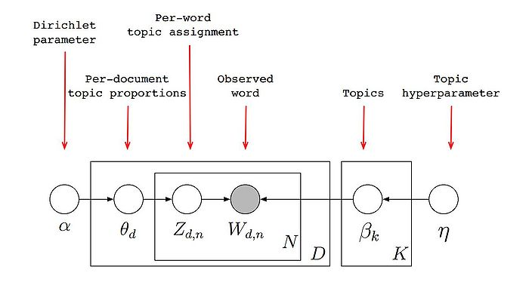
LDA
A
Blei, D. M., Ng, A. Y., & Jordan, M. I. (2003). Latent dirichlet allocation. Journal of machine Learning research, 3(Jan), 993-1022.

Slide 22
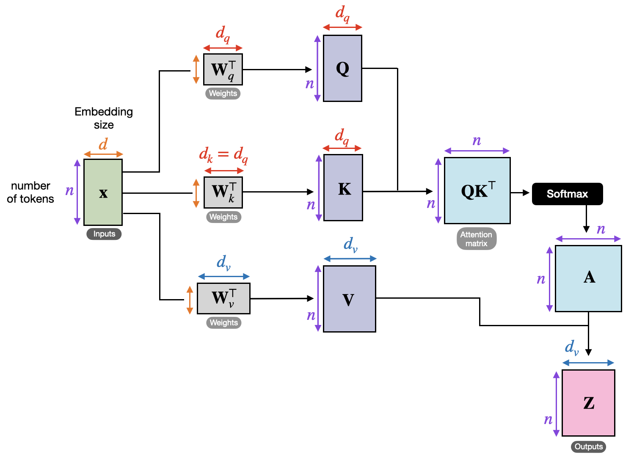
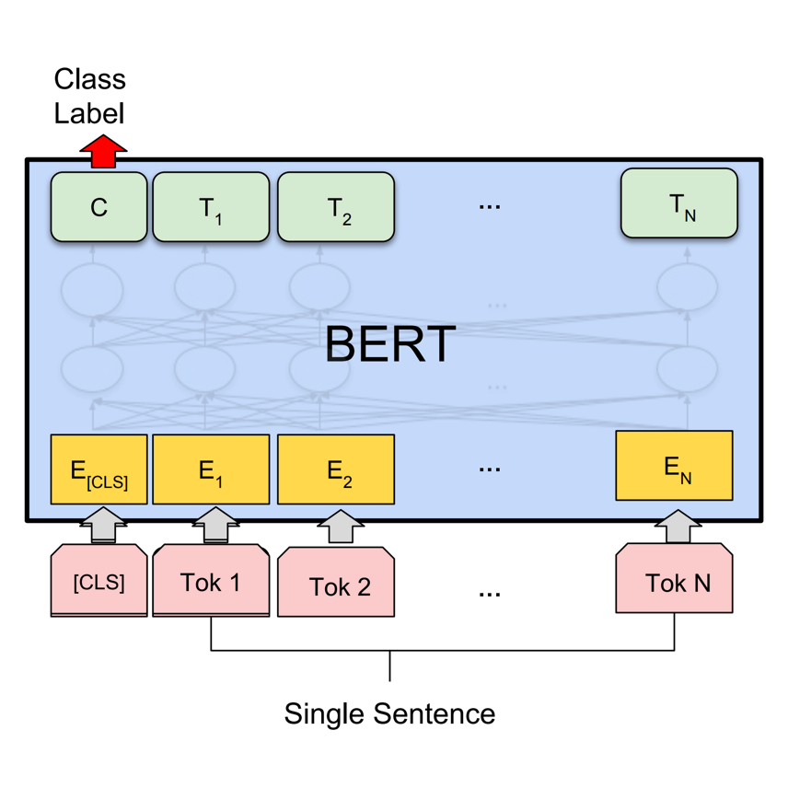
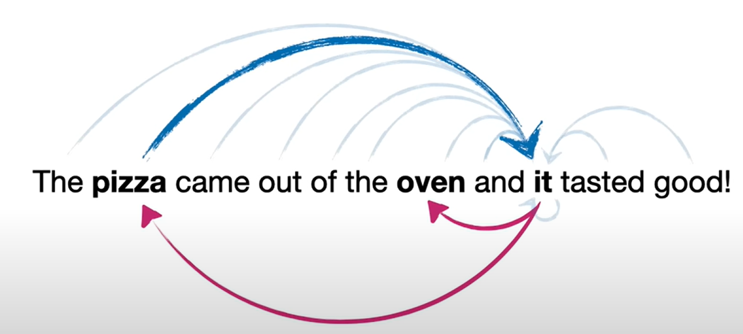
BERT
B

Slide 23
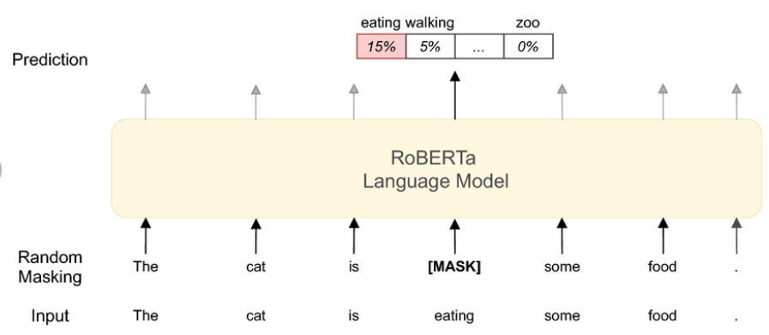
BERT VS RoBERTa
C
Bert Menggunakan Static Masking, sedangkan Roberta menggunakan Dynamic Masking

Slide 24
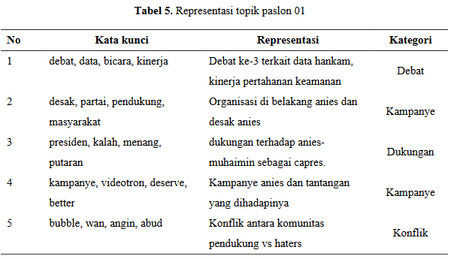
Hasil Topic Modelling Paslon 1
D

Slide 25
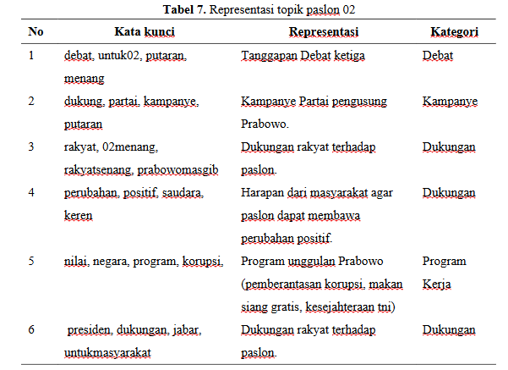
Hasil Topic Modelling Paslon 2
E

Slide 26
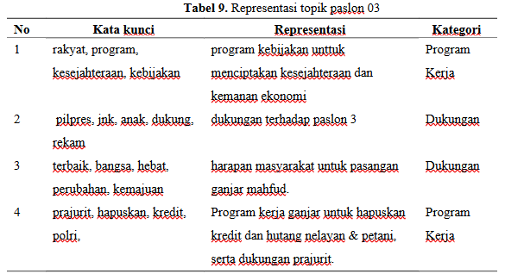
Hasil Topic Modelling Paslon 3
F

Slide 27

Evaluasi Topic Modelling
G

Slide 28
Active Learning
M

Slide 29


Contoh Interpretasi Topik Anies
H
Debat
Kampanye

Slide 30




Contoh Interpretasi Topik Anies
I
Dukungan
Konflik

Slide 31



Contoh Interpretasi Topik Prabowo
J
Dukungan
Debat

Slide 32




Contoh Interpretasi Topik Prabowo
K
Kampanye
Program Kerja

Slide 33


Contoh Interpretasi Topik Ganjar
L
Program Kerja Positif
Program Kerja Negatif
Dukungan Positif
Dukungan Negatif

Slide 34
N
Kesimpulan Model
Sentiment Analysis
Model terbaik yang digunakan untuk Analisis Sentimen adalah model RoBERTa Fine-Tuned
Accuracy : 0.922
F1-score : 0.914
precision : 0.916
Recall : 0.913
Topic Modeling
Jumlah Topik: 5
Skor Koheren: 0.351
Jumlah Topik: 6
Skor Koheren: 0.413
Jumlah Topik: 4
Skor Koheren: 0.305

